Slide 1
Район Соколиная гора
1 | Ул. Вельяминовская, д.6, стр.2 | Разграничение проезжей части и пешеходной зоны
2 | Ул. Ткацкая, д.28/14 | Ликвидация несанкционированных выездов
3 | Ул. Измайловский Вал, д. 5 | Разграничение проезжей части и пешеходной зоны
4 | Ул. Вольная, д.35, стр.19 | Обособление посадочной площадки бортовым камнем и организация пешеходного перехода
5 | Ул. Ткацкая, д.5 | Обустройство участка тротуара
6 | Ул. Бориса Жигуленкова, д. 9 | Обустройство искусственных неровностей
7 | Ш. Энтузиастов (дублер) (пересечение с Аллеей Пролетарского входа) | Обустройство подходов к пешеходному переходу
8 | Проектируемый проезд №64 в районе д. 18 и д. 21 по Семёновскому пер. | Обустройство подходов к пешеходному переходу
9 | Пересечение ул. Буракова и 3-й Соколиной горы | Обустройство подходов к пешеходным переходам
10 | В районе д. 3 – д. 7 по 8-й ул. Соколиной Горы | Обустройство участка тротуара
11 | Проспект Буденного, д. 47 | Переустройство парковочного пространства в части обособления опоры освещения бортовым камнем и смещения существующего парковочного места для транспортных средств инвалидов
12 | Ул. Ибрагимова, в районе д.33, стр.16 по ул. Мироновская | Установка сферических зеркал
13 | Окружной проезд, д. 27, стр. 5 (напротив) | Мероприятия по разграничению пешеходной и парковочной зон с размещением дорожного знака 6.4 «Парковка».
14 | От д.45 по Измайловскому ш. до д.40 по ул. Щербаковская | Обустройство участка тротуара
15 | Ул. Кирпичная, д. 12 | Обустройство искусственных неровностей
Выполнено 15 из 15 мероприятий

Slide 2
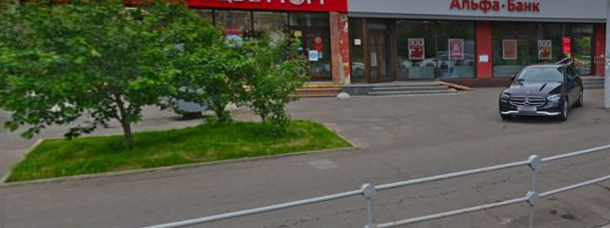
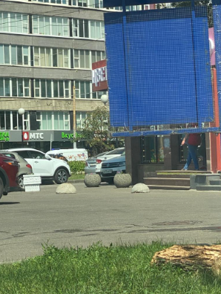
№1 район Соколиная гора - Ул. Вельяминовская, д.6, стр.2
Разграничение проезжей части и пешеходной зоны
Было: Стало:

Slide 3
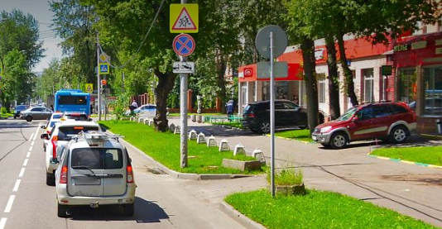
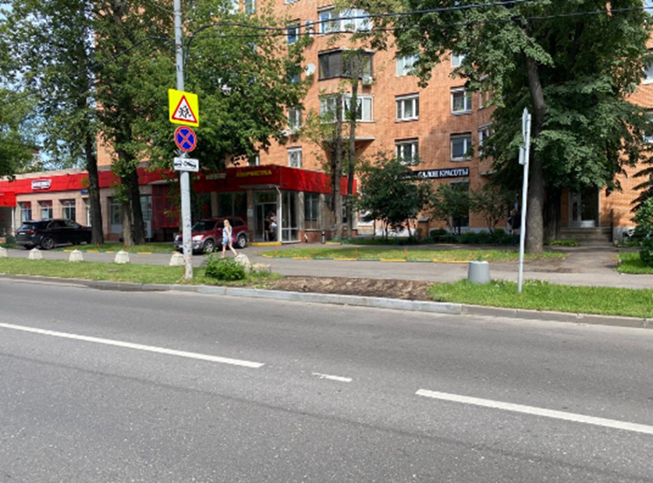
№2 район Соколиная гора - Ул. Ткацкая, д.28/14
Ликвидация несанкционированных выездов
Было: Стало:

Slide 4
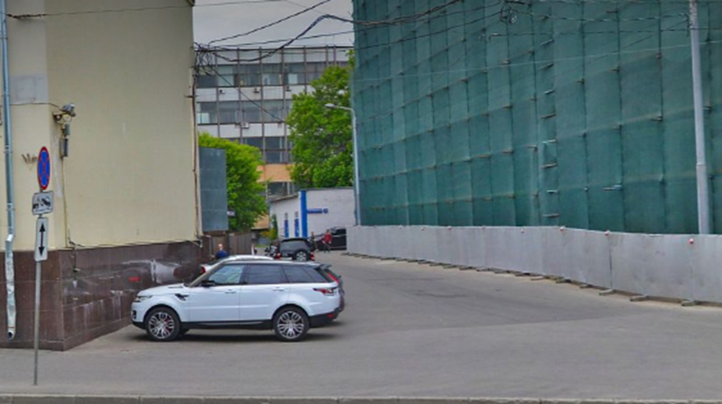
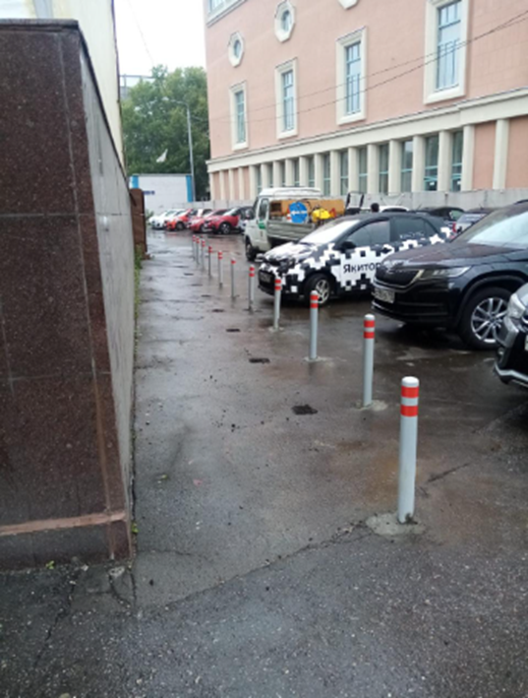
№3 район Соколиная гора - Ул. Измайловский Вал, д. 5
Разграничение проезжей части и пешеходной зоны
Было: Стало:

Slide 5
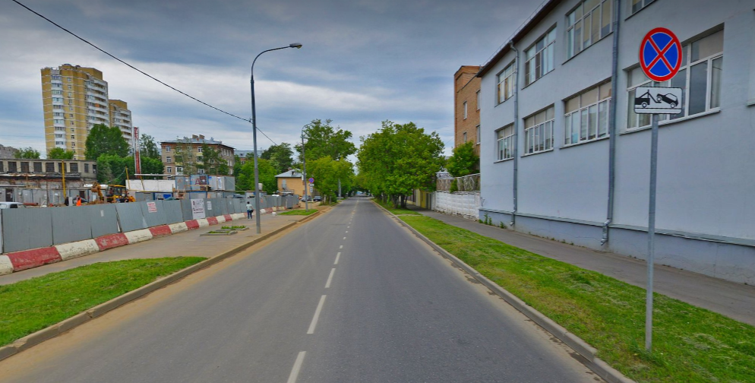
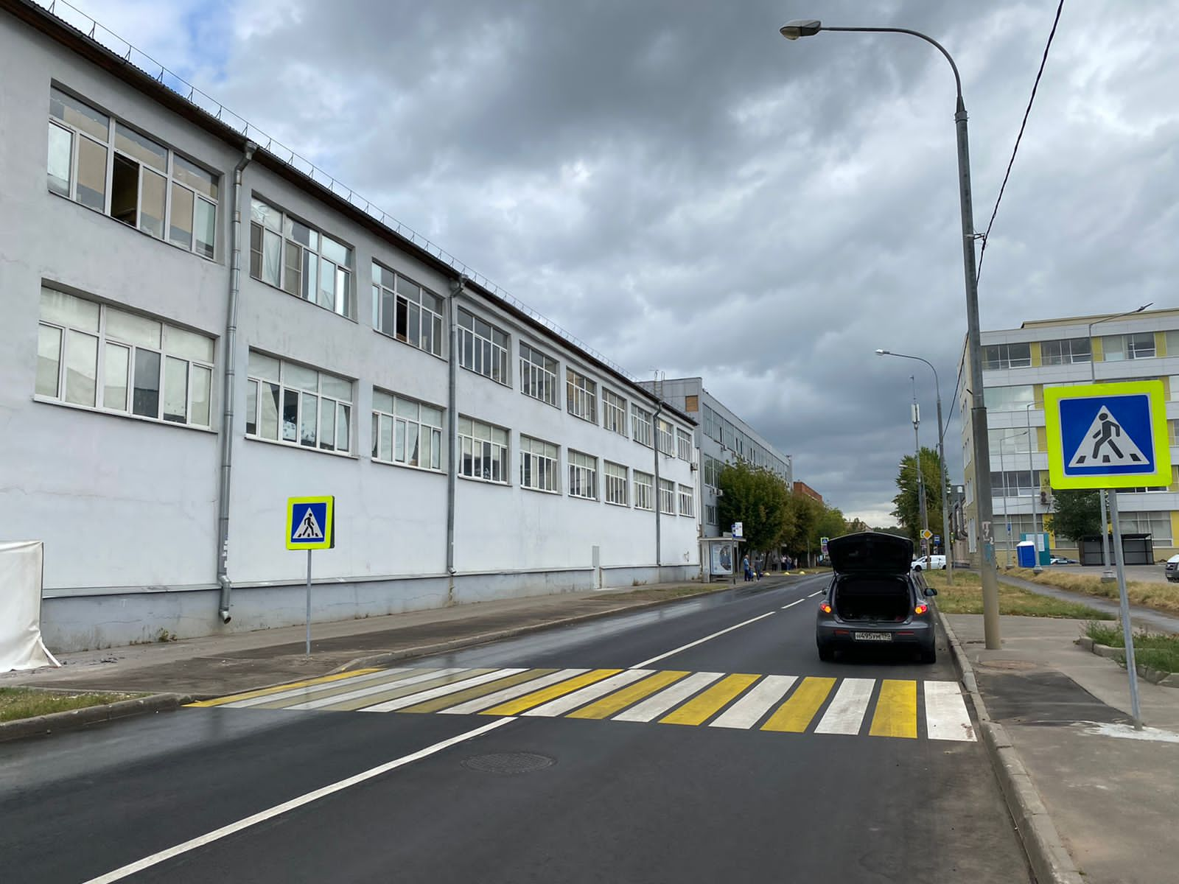
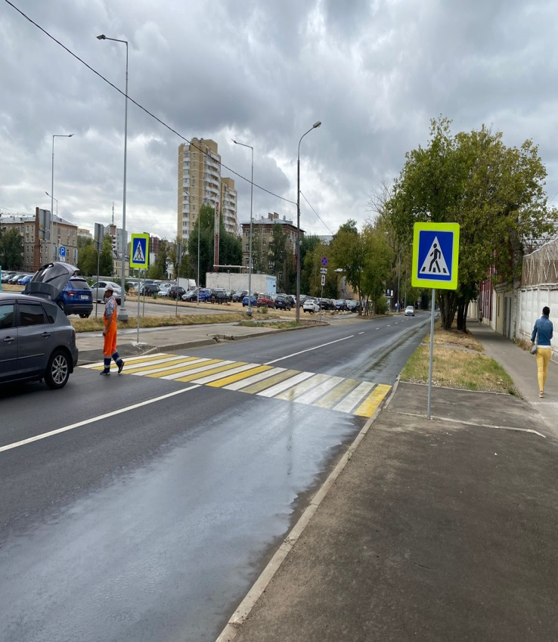
№4 район Соколиная гора - Ул. Вольная, д.35, стр.19
Обособление посадочной площадки бортовым камнем и организация пешеходного перехода
Было: Стало:

Slide 6
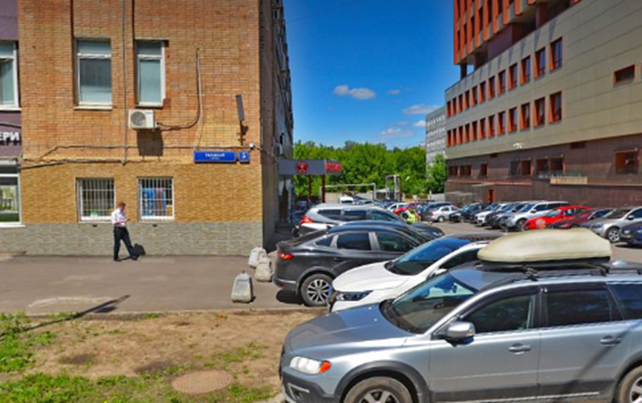
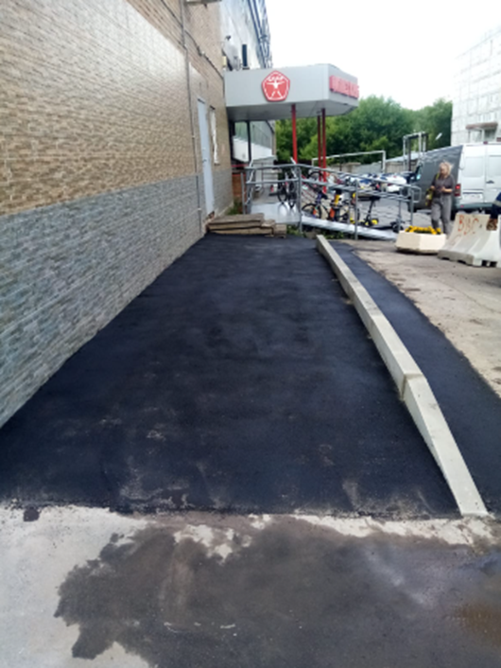
№5 район Соколиная гора - Ул. Ткацкая, д.5
Обустройство участка тротуара
Было: Стало:

Slide 7
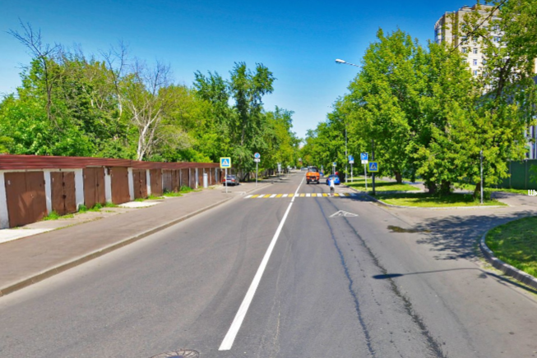
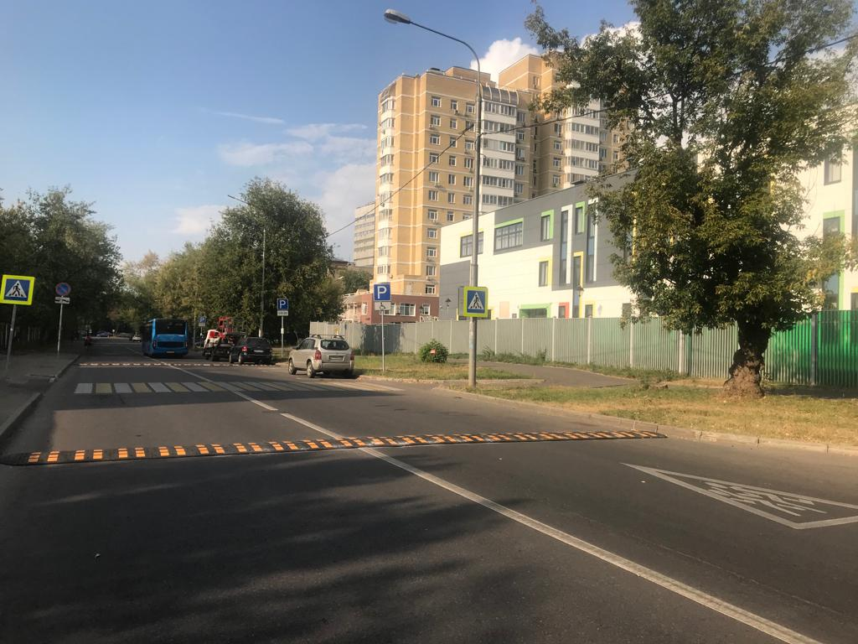
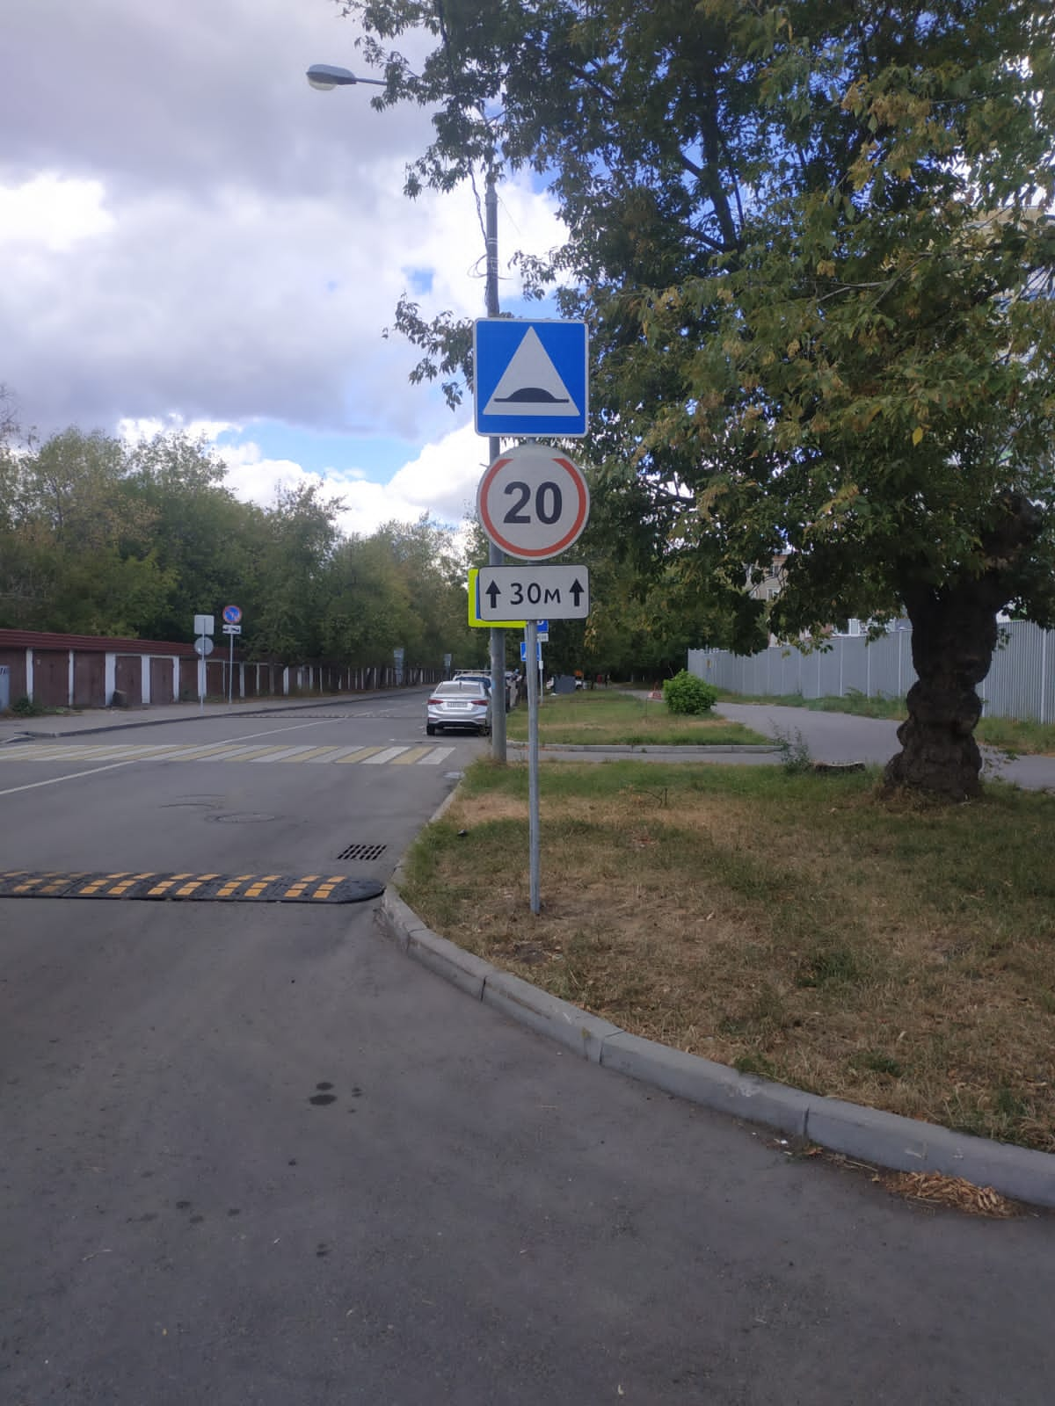
№6 район Соколиная гора - Ул. Бориса Жигуленкова, д. 9
Обустройство искусственных неровностей
Было: Стало:

Slide 8
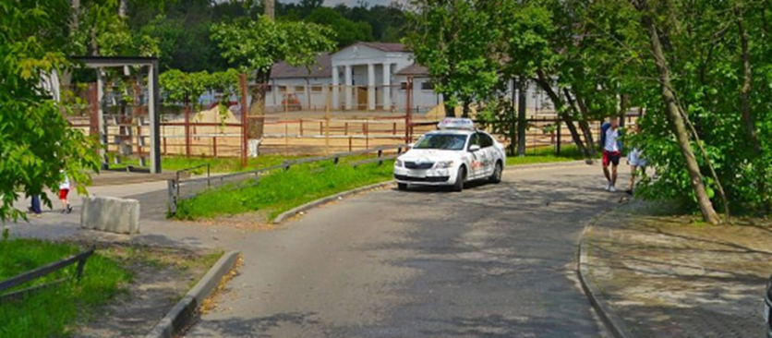
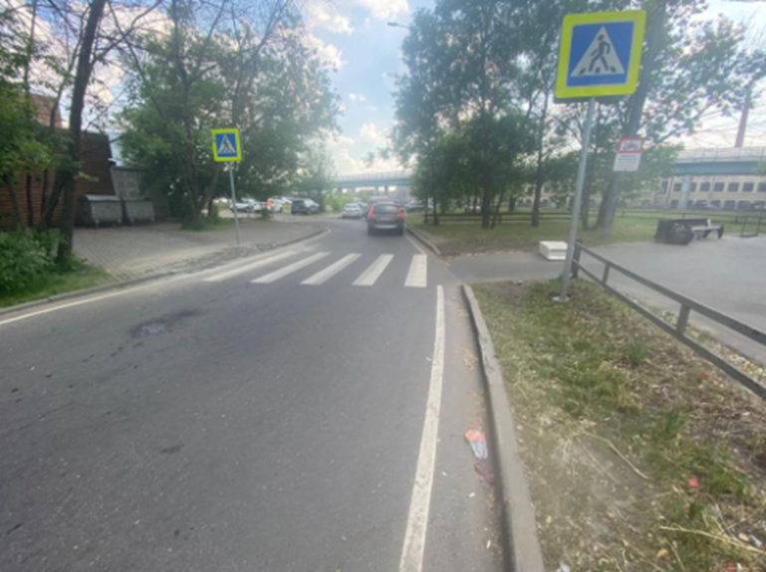
№7 район Соколиная гора - Ш. Энтузиастов (дублер) (пересечение с Аллеей Пролетарского входа)
Обустройство подходов к пешеходному переходу
Было: Стало:

Slide 9
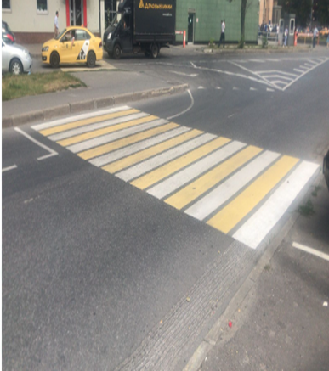
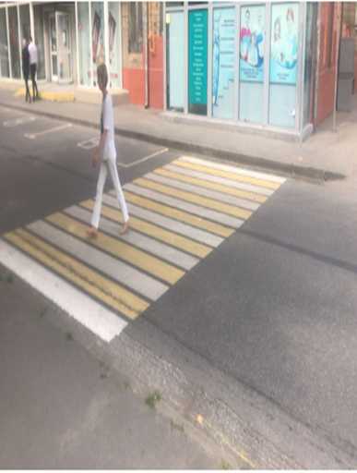
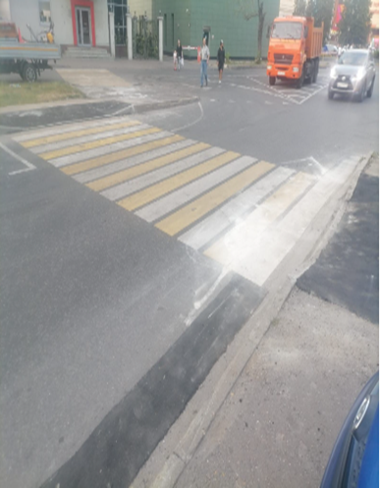
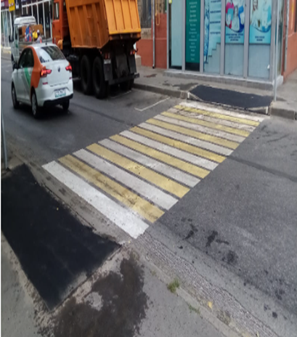
№8 район Соколиная гора - Проектируемый проезд №64 в районе д. 18 и д. 21 по Семёновскому пер.
Обустройство подходов к пешеходному переходу
Было: Стало:

Slide 10
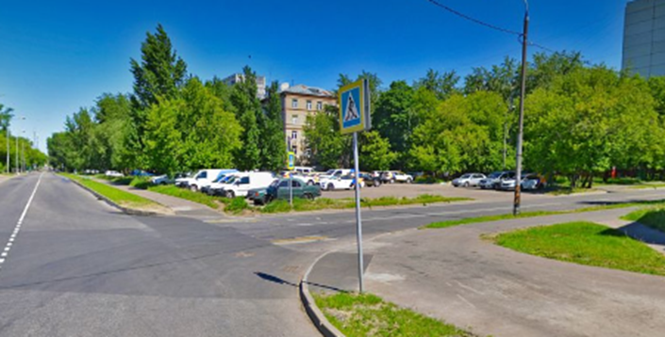
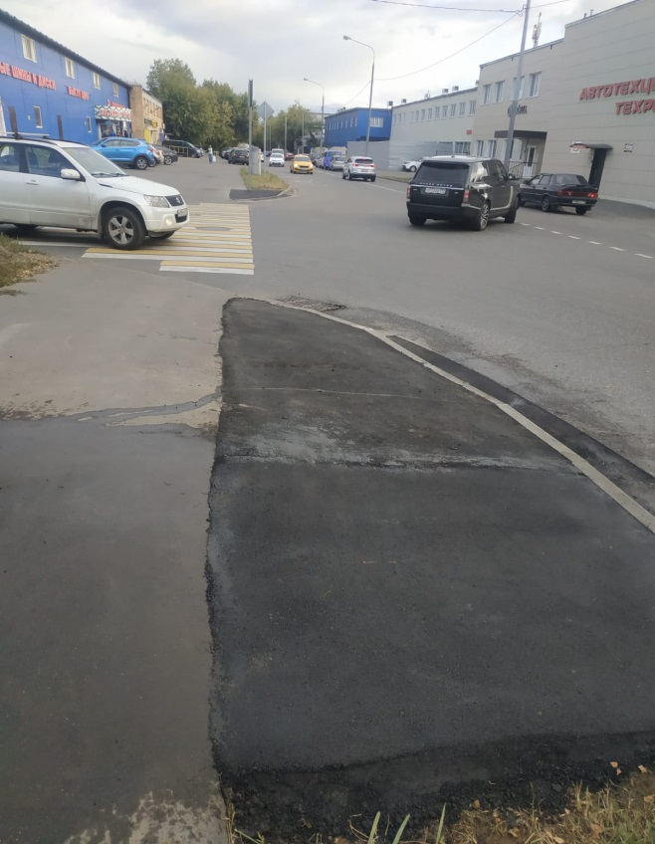
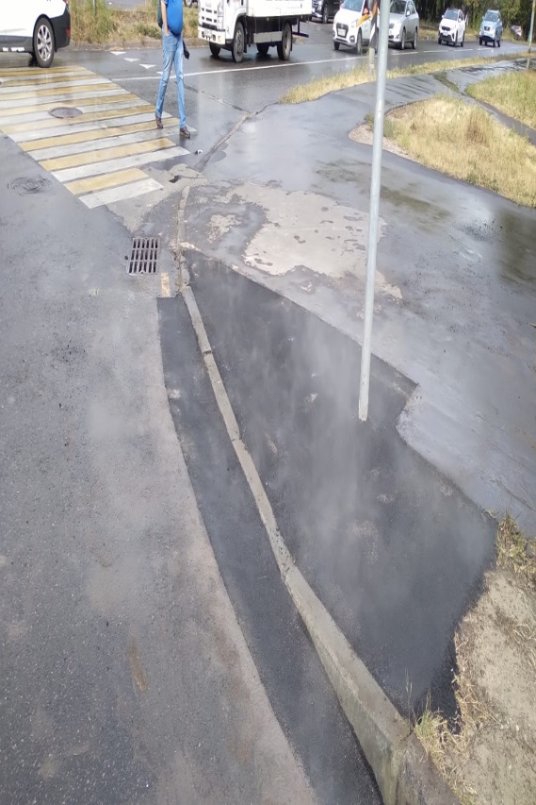
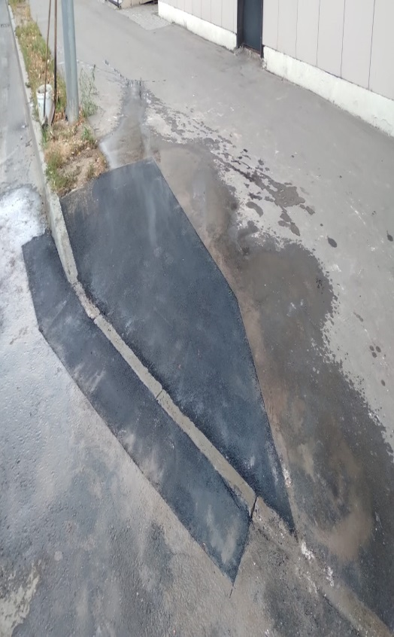
№9 район Соколиная гора - Пересечение ул. Буракова и 3-й Соколиной горы
Обустройство подходов к пешеходному переходу
Было: Стало:

Slide 11
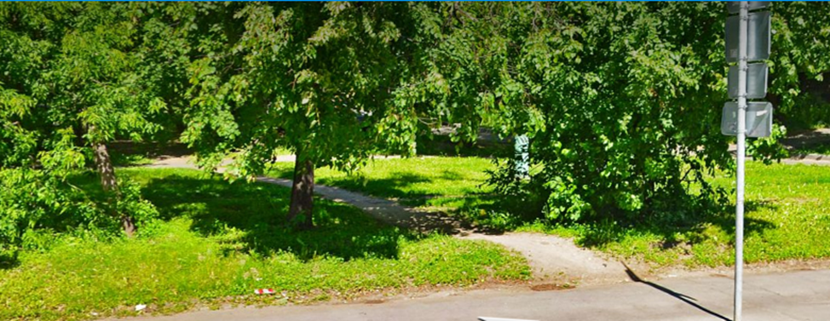
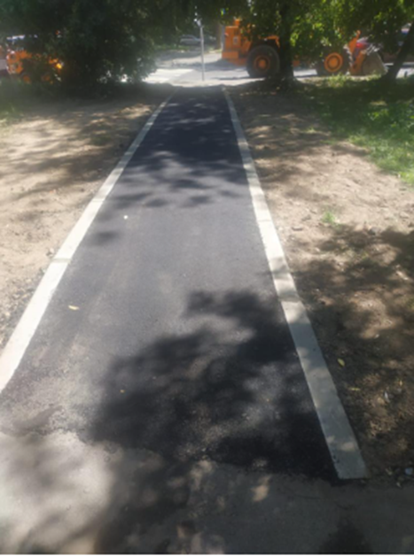
№10 район Соколиная гора - В районе д. 3 – д. 7 по 8-й ул. Соколиной Горы
Обустройство участка тротуара
Было: Стало:

Slide 12
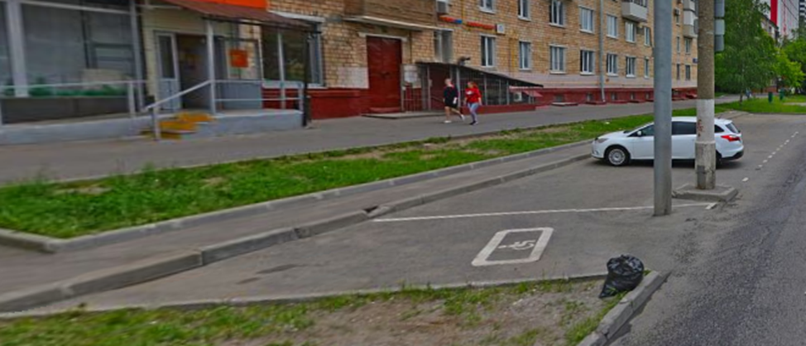
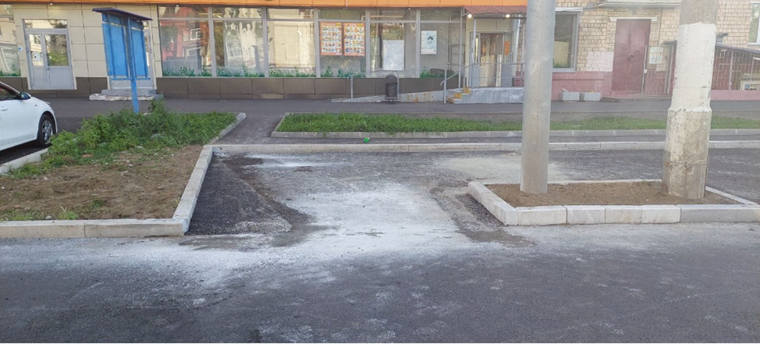
№11 район Соколиная гора - Проспект Буденного, д. 47
Переустройство парковочного пространства в части обособления опоры освещения бортовым камнем и смещения существующего парковочного места для транспортных средств инвалидов
Было: Стало:

Slide 13
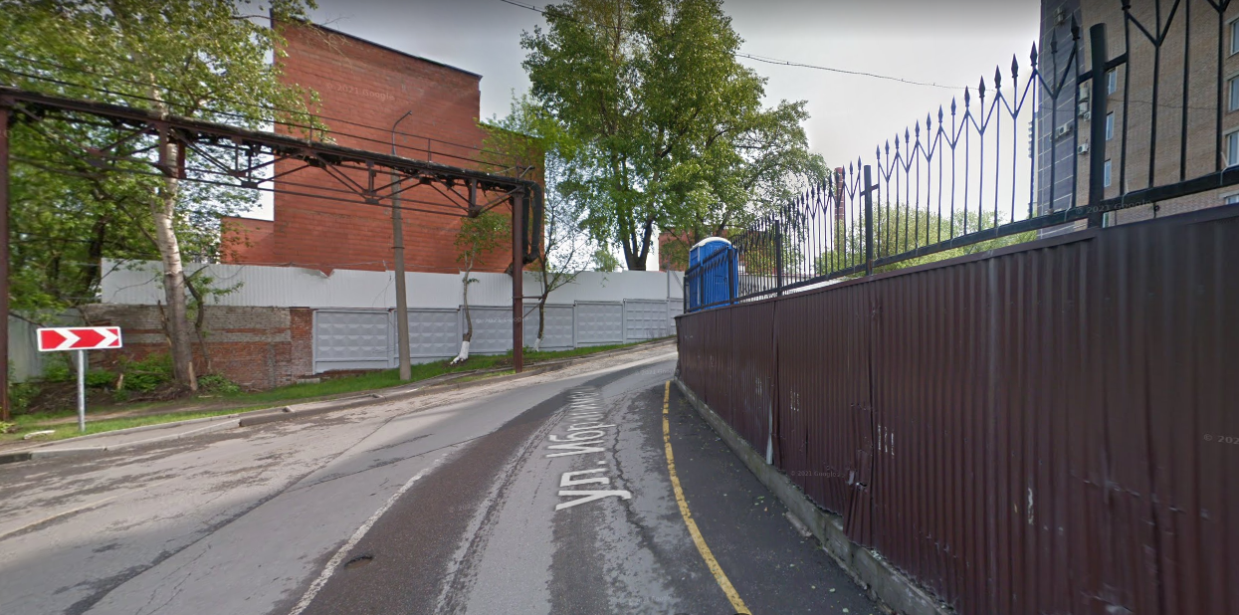
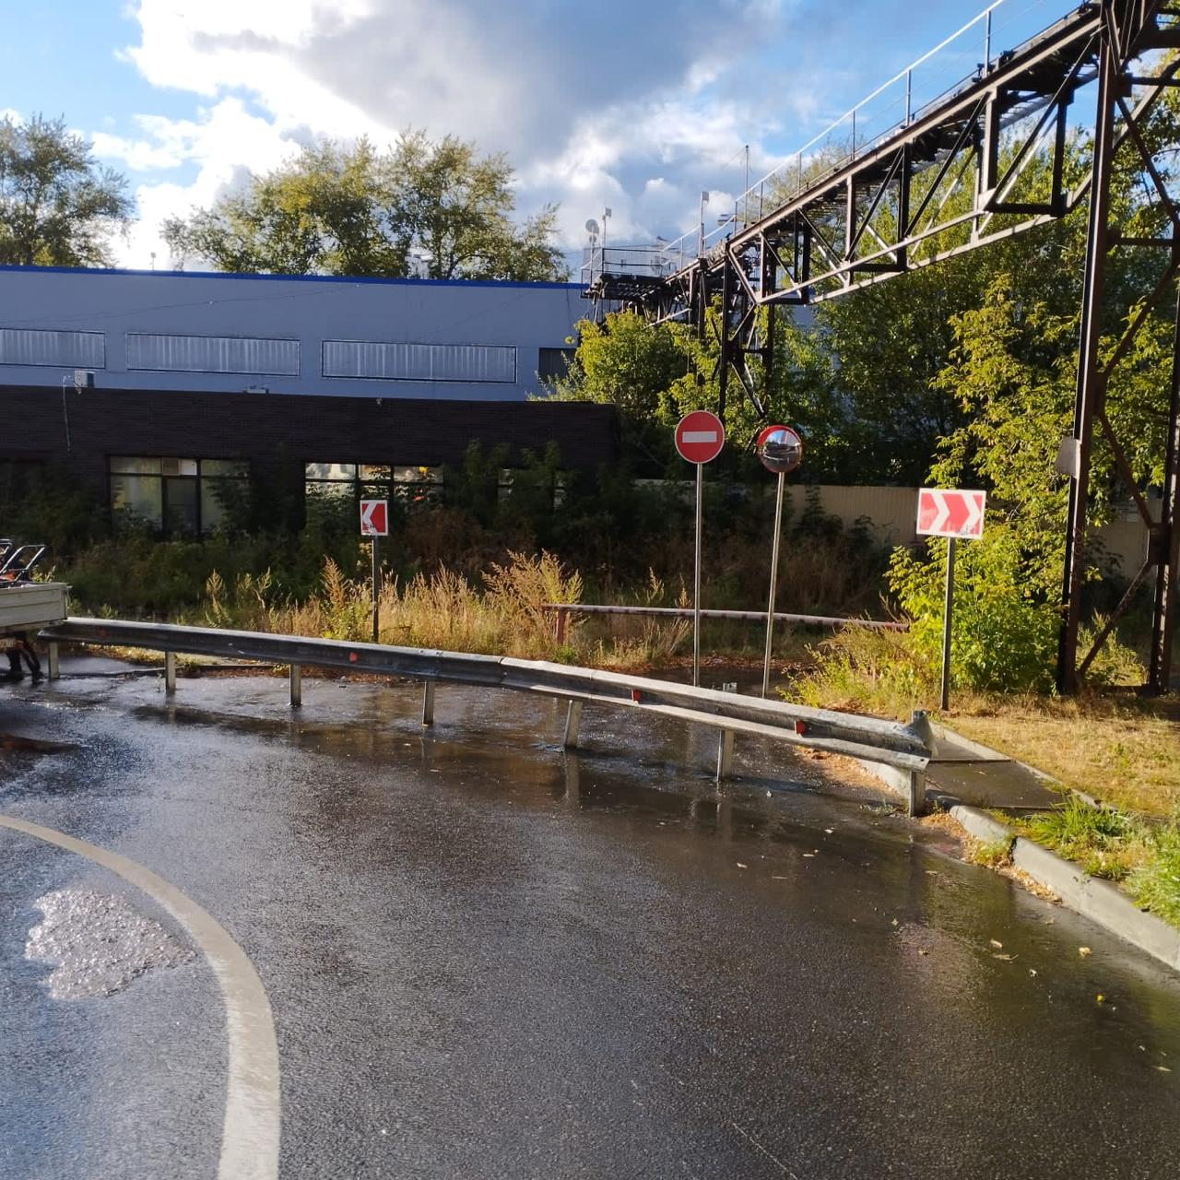
№ 12 район Соколиная гора ул. Ибрагимова в районе д. 33 стр. 16 по ул. Мироновская
Установка сферических зеркал
Было: Стало:

Slide 14
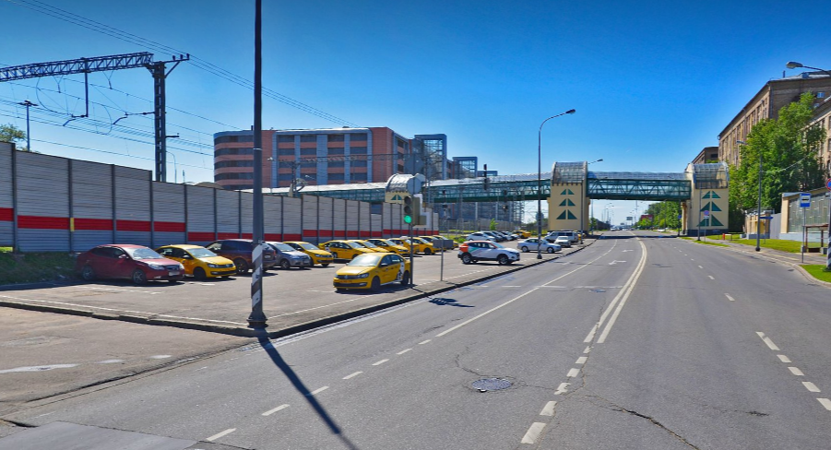
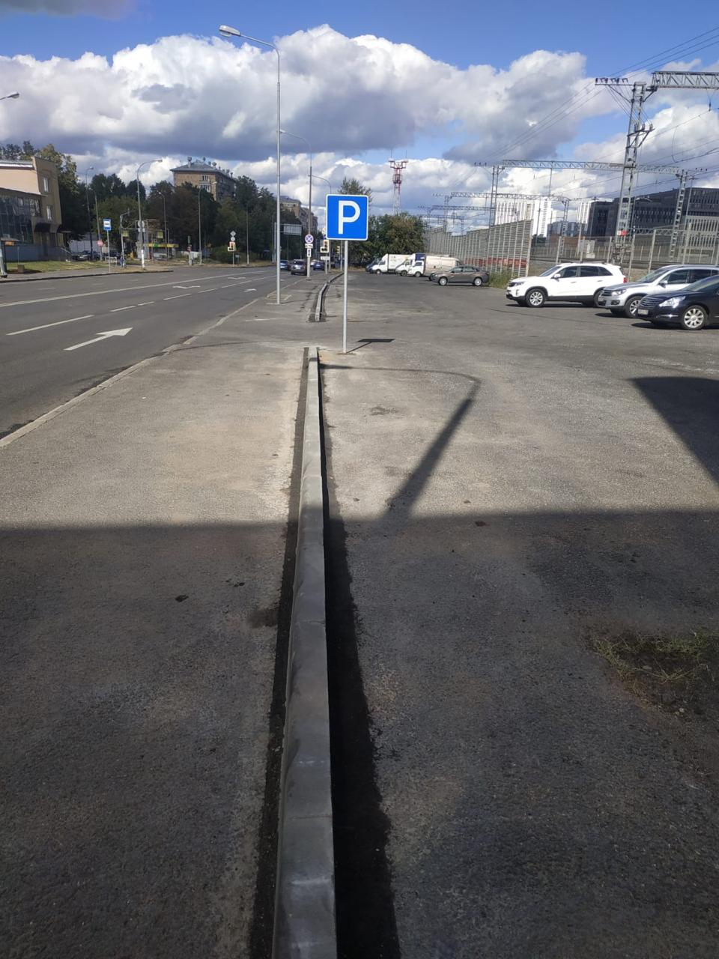
№13 район Соколиная гора - Окружной проезд, д. 27, стр. 5 (напротив)
Мероприятия по разграничению пешеходной и парковочной зон с размещением дорожного знака 6.4 «Парковка»
Было: Стало:

Slide 15
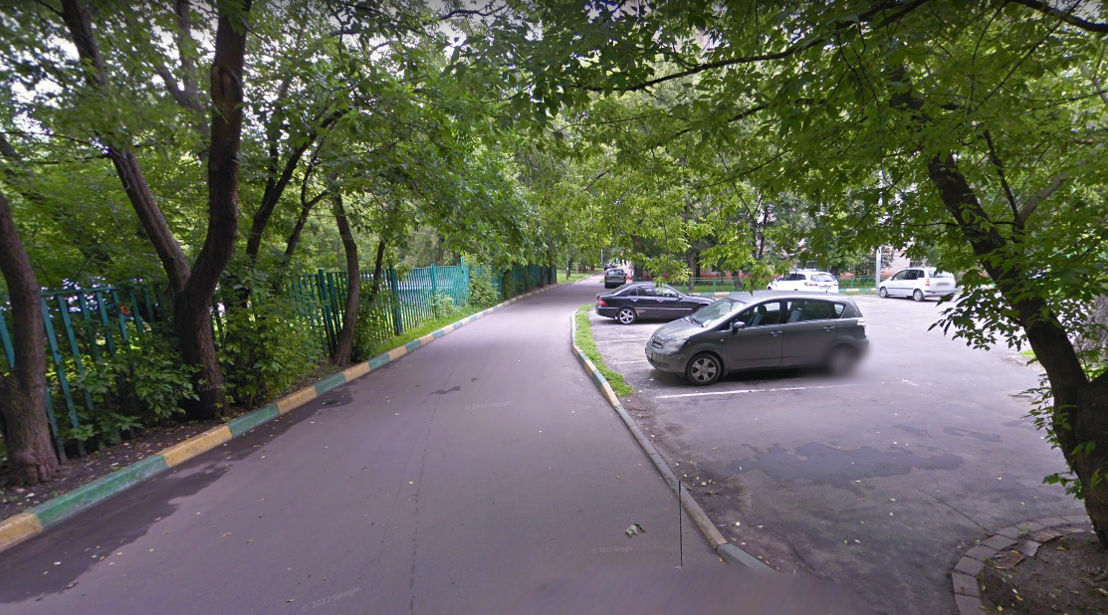
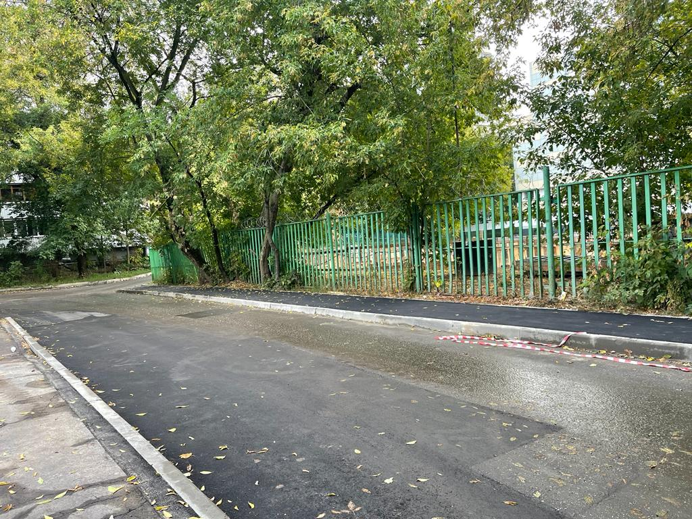
№14 район Соколиная гора - От д.45 по Измайловскому ш. до д.40 по ул. Щербаковская
Обустройство участка тротуара
Было: Стало:

Slide 16
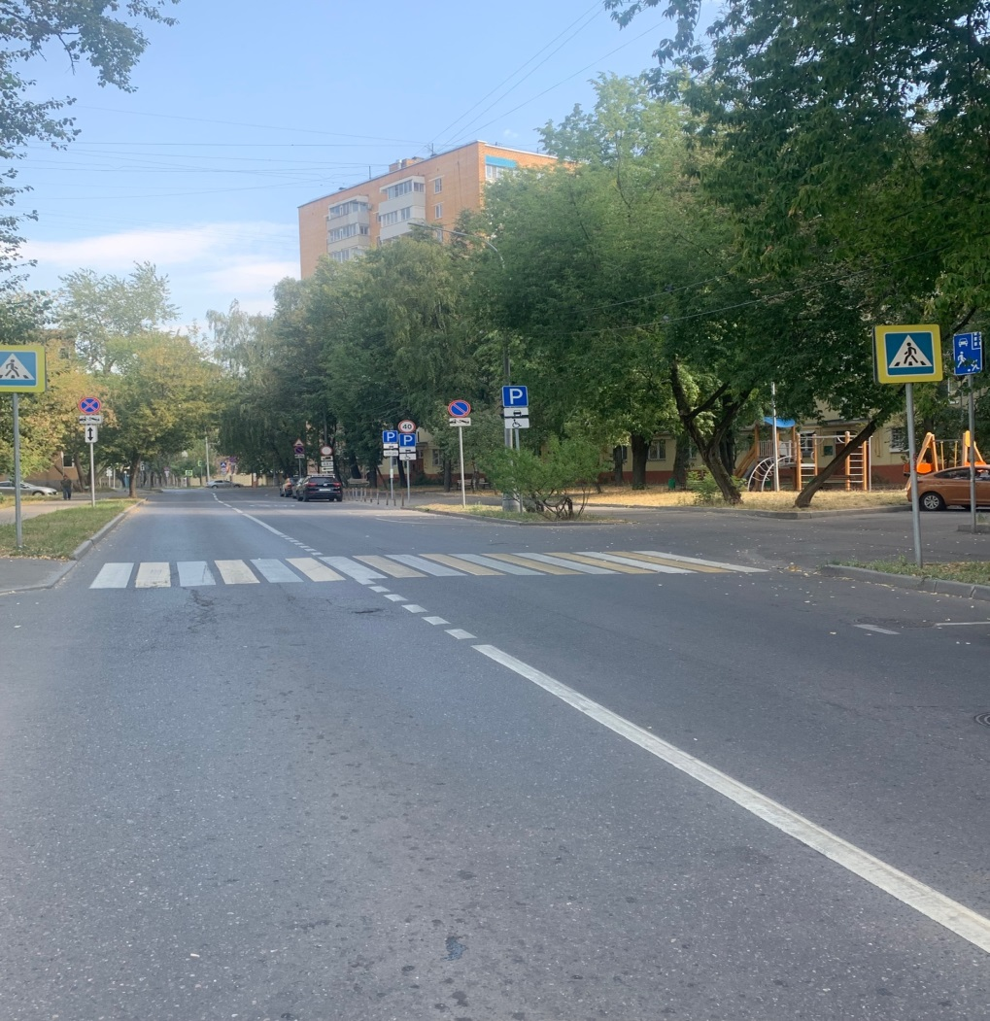
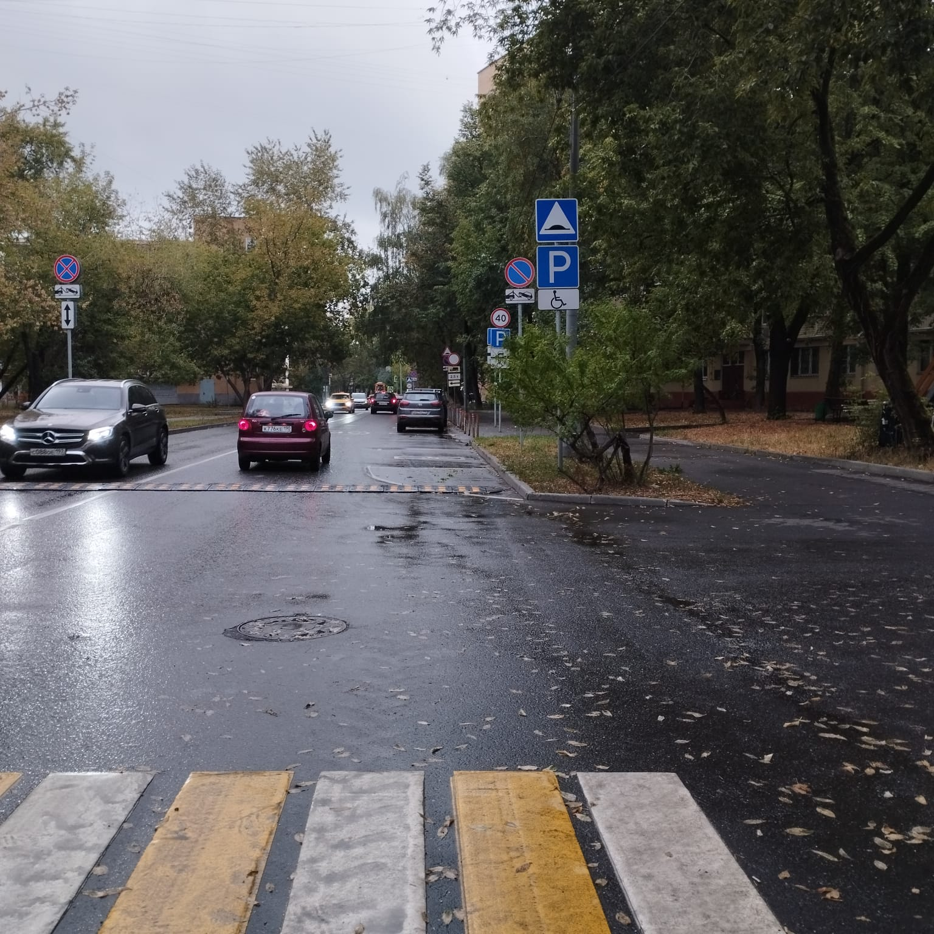
№15 район Соколиная гора - Ул. Кирпичная, д. 12
Обустройство искусственных неровностей
Было: Стало:

